Slide 1
JAK SI UCHRÁNIT POHYBOVÝ APARÁT PŘI PRÁCI V AMBULANCI
Doskočilová K., Skalická H.
Praha 2019
Notes:
Z okruhu 11 lidí výboru asociace je 6 po ortop. výkonech.

Slide 2
 | Nemám konflikt zájmů | Mám konflikt zájmů | Specifikace konfliktu (vyjmenujte subjekty, firmy či instituce, se kterými Vaše spolupráce může vést ke konfliktu zájmů)
Zaměstnanecký poměr | X
Vlastník / akcionář | X
Konzultant | X
Přednášková činnost | X
Člen poradních sborů (advisory boards) | X
Podpora výzkumu / granty | X
Jiné honoráře (např. za klinické studie či registry) | X

Slide 3
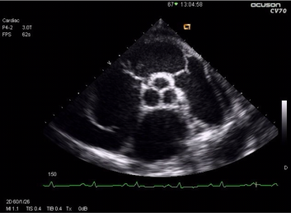
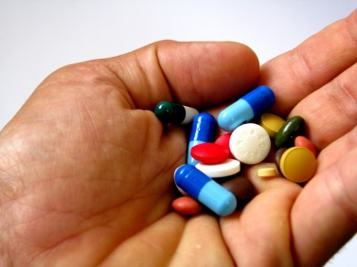
Problémy ambulantního kardiologa
Notes:
Problémy pohybového aparátu ambulantního kardiologa pramení ze skutečností, které jsou Vám všem myslím dobře známy. Sezení u počítače, popř. velmi vynucená poloha při provádění echokardiografie, velký počet pacientů málo času na pacienta, malé nebo žádné přestávky mezi pacienty – to vše přispívá k postupným svalovým dysbalancím, funkčním a později strukturálním poruchám pohybového aparátu a bolesti, kterou se snažíme tlumit analgetiky, abychom mohli dále fungovat a dále tělo přetěžovat.

Slide 4
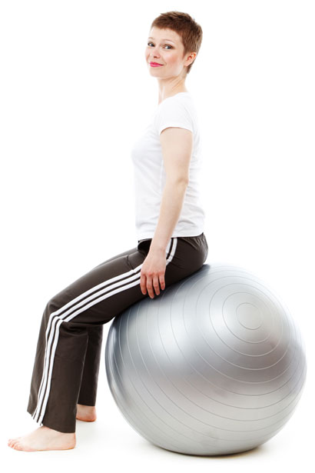
Správný sed
ŽÁDNÝ SED NENÍ SPRÁVNÝ, POKUD TRVÁ MOC DLOUHO
Notes:
Důležité je vědět, že žádný sed není správný, pokud trvá příliš dlouho. Lidské tělo není stavěné na statický sed trvající celé hodiny, je vytvářen velký tlak na meziobratlové ploténky a jelikož zpravidla nikdo nesedí s napřímenou páteří, přispívá tento tlak k degenerativním onemoncěním páteře, protruzi či výhřezům ploténky, spolu s oslabením svalů hlubokého stabilizačního systému.

Slide 5
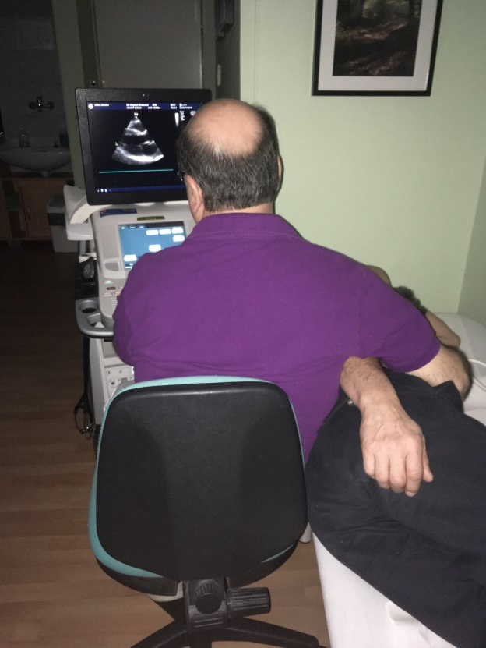
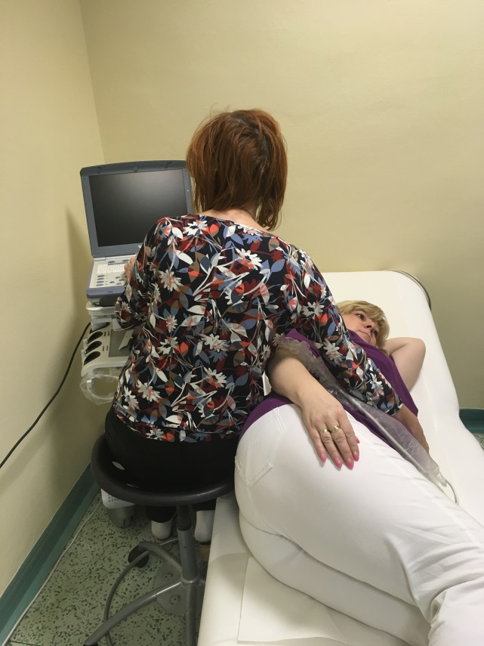
Poloha lékaře při echokardiografii
Notes:
Zde vidíte Vám zřejmě dobrou známou polohu při provádění ECHO. Všimněte si jednak osy páteře, která by samozřejmě měla být napřímená (obr. Vlevo), neměla by hlava být ukloněna na stranu (obr. Upr.), ani by trup neměl být nakláněn a rotován příliš do strany (obr. Vpravo), čímž se přispívá k asmyterickému přetížení těla. Rovněž osy ramen a pánve by měly být rovnoběžné, a ne sbíhavé.

Slide 6
Echokardiografie
Egregious Ergonomics Create Olympic-sized Problems for Australian Sonographers
Obtíže muskuloskeletálního aparátu asi 78% pracovníků provádějících ECHO
Lokalizace bolesti a obtíží:
91% ramenní pletenec
84% krční páteř
73% „horní záda“ – přechod CThp, horní Thp
61% zápěstí
61% bederní páteř
59% oči
56% ruce a prsty
53% paže
43% „střední část zad“ – dolní Thp, přechod ThLp
41% předloktí
BACHELOR, J. Egregious Ergonomics Create Olympic-sized Problems for Australian Sonographers. Biodex: Preventing Sonographer Musculoskeletal Injury [online]. 21.9.2000 [cit. 2018-03-05]. Dostupné z: http://www.biodex.com/medical-imaging/products/ultrasound-tables/echo-pro%E2%84%A2-echocardiography-table/preventing-sonographer-m

Slide 7
Echokardiografie
Essential ergonomics to minimize work-related musculoskeletal disorders in echocardiography
80-90 % trpí bolestí
Pocit dyskomfortu při provádění vyšetření přichází již po 5 letech od nástupu do praxe
pracovní neschopnost, chirurgické, ortopedické zákroky, změna zaměstnání
DEB, Shantanu a Ashwin VENKATESHVARAN. Essential ergonomics to minimize work-related musculoskeletal disorders in echocardiography [online]. 2018, 2(1) [cit. 2019-01-18]. DOI: 10.4103/jiae.jiae_2_18. ISSN 2543-1463. Dostupné z: http://www.jiaecho.org/text.asp?2018/2/1/49/227029

Slide 8
Echokardiografie
Příčiny vzniku obtíží:
Špatné vybavení – výška klávesnice a monitoru a jejich pozice, omezená polohovatelnost vybavení, špatné držení sondy, nevhodná židle, lehátko
Nesprávné držení těla vzhledem k vynucené poloze – trvalá abdukce v ram. kl., nesprávné statické držení páteře
Silový tlak vyvíjený na akrální část horní končetiny pro co nejlepší zobrazení sondou, nevhodná poloha
Repetitivní pohyby
Pohybové stereotypy, individuální stav pohybového aparátu, tělesná konstituce
Krátké nebo žádné přestávky mezi pacienty

Slide 9
Co s tím?

Slide 10
1. Narovnejte se
Notes:
Zde vidíte ze začátku několik příkladů špatného sezení, myslím, že se tam poznáme všichni. Z boku vidíme jednak zalomení v oblasti CThp, tedy přetížení v této oblasti, ramena spuštěna dopředu, což vede ke zkracování prsních svalů a špatnému dýchání, vyrovnání až kyfotizaci ThLp úseku, tedy opět nerovnoměrný tlak na meziobratlové disky, k tomu špatná poloha končetin. Jakmile bychom si zvedli židli, kyčle se dostanou nad kolena, postavení pánve se změní, zvýšený sed nás navede na to abychom seděli na sedacích hrbolech, páteř se napřímí, ramena jsou z protrakce vedena do přirozeného stř. postavením, hrudník se rozvine, hlava se napřímí. Tudíž základem je dobře nastavená výška židle – tak, aby byly kyčle výše než kolena.

Slide 11
2. Upravte si pracovní prostředí
Vždy se pokuste nastavit výšku židle a lehátka tak, abyste se k pacientovi museli ohýbat co nejméně, omezit abdukci v ram. kl. Někteří lékaři upřednostňují i sezení na lůžku těsně za pacientem, kdy se o něj mohou opřít.
Židle by měla být otočná a opatřena anatomicky vytvarovanou opěrkou zad, popř. si lékař může vypodložit bederní páteř srolovaným ručníkem/bederní opěrkou.
Výška monitoru ve výši očí, vhodné umístění bez nutnosti rotace hlavy
Držení sondy bez vyvracení zápěstí do krajních poloh
I při provádění vyšetření zkuste dodržovat zásady správného sedu.

Slide 12
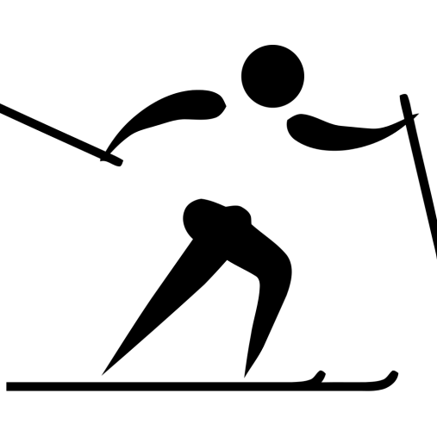
3. Cvičte po práci
Sportujte
sporty, které zapojí komplexně celé tělo a posílí Váš hluboký stabilizační systém (nordic walking, jogging, jóga, plavání, pilates, běžkování, lyžování, cyklistika,…)

Slide 13
4. Cvičte při práci
Snažte se využít každé chvilky pro provedení alespoň jednoho kompenzačního cviku mezi pacienty
Co nejvíce přerušujte sezení, doprovázejte pacienty ke dveřím ordinace
Využijte alespoň 5 min pro cvičení při pauze na oběd (pokud nějakou máte)

Slide 14
Aktivace hlubokého stabilizačního systému
Vzpřímený sed na kraji židle,
dlaně položené na stole,
lokty drženy u těla
Hlava vytažena vzhůru
Zatlačit do dlaní a plosek,
„jako když se chcete postavit“,
zpevnit střed těla,
nadlehčit hýždě
Dýchat do břicha
Opakovat každých 30 min na 15 s

Slide 15
5. Navštěvujte odborníky

Slide 16
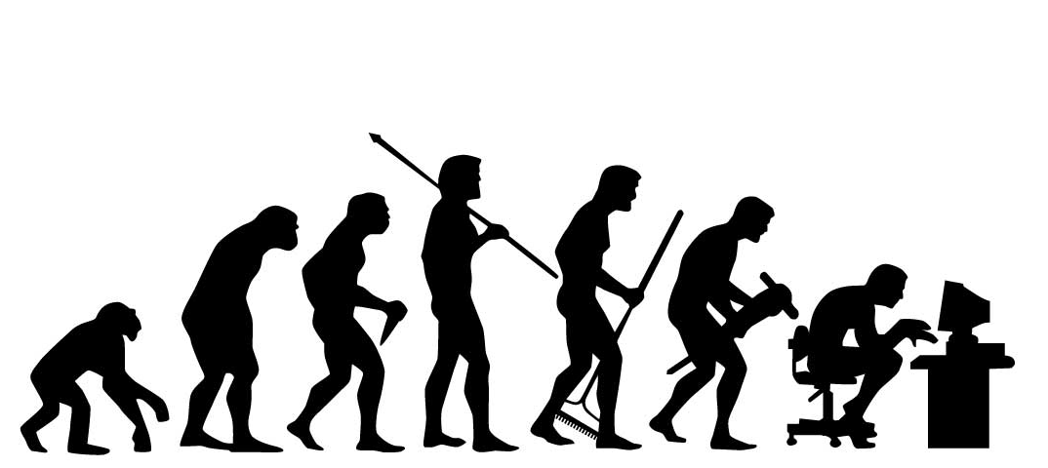

Slide 17
Děkuji za pozornost
Ing. Kristýna Doskočilová
Kardioambulance, s.r.o. – Kardiofit
Prosecká 29/54, Praha 9
tel.: 286 584 824
mail@kardioambulance.cz

